Slide 1
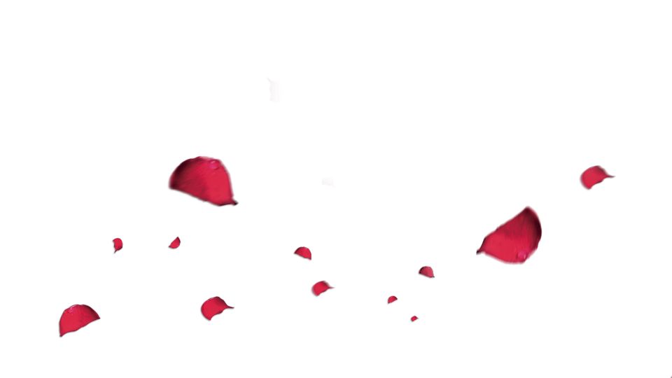
毕业论文答辩
reporting
汇报人：钟成
导师：马双宝

Slide 2
1
研究的意义与背景
2
游戏框图设计
目录
3
硬件设计

Slide 3
研究背景与意义

Slide 4
研究背景与意义
中国有着庞大的入口基数，随着人们生活条件的提高，手机电脑越来越普及，人们的娱乐休闲方式越发多元化。游戏产业也开始在中国这片古老的土地上大放异彩。在外国游戏风靡全国的背景下，大学生设计游戏不仅能锻炼自己的编程技术，还能促进国产游戏的发展，减少国外游戏市场的垄断。是一件很有意义的活动。
如今越来越多的人喜欢在休息时间宅在家中打游戏。专家表示，现代人普遍缺乏锻炼，身体素质已经出现大面积滑坡，这必须尽早引起人们关注。所有，为了迎合人们对游戏的热爱以及对锻炼的需求。本次毕业设计开发了这样一款基于python的体感跑酷游戏。
徐东圣
翻译汇报

Slide 5
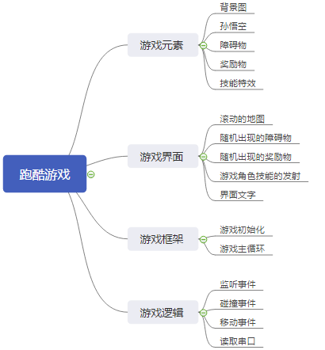
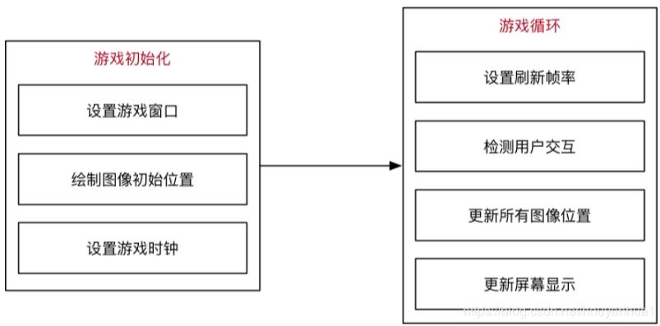
游戏框图设计

Slide 6
硬件设计

Slide 7
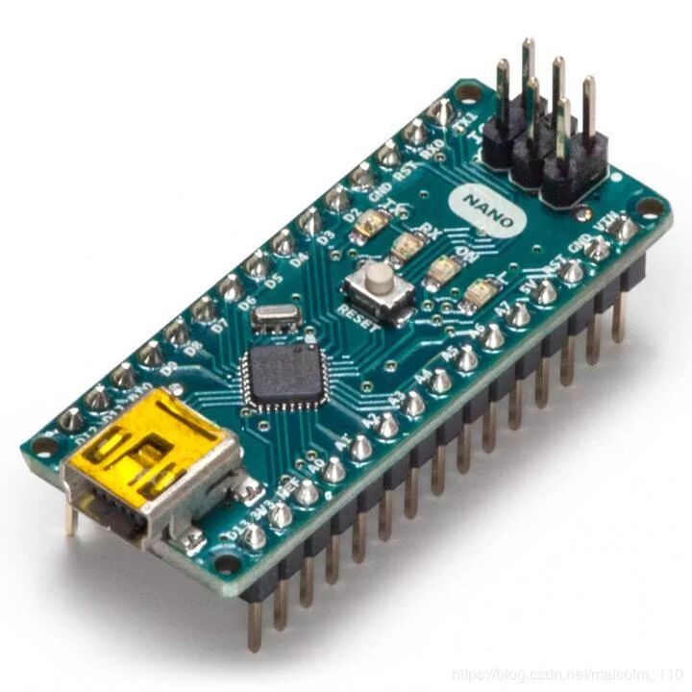
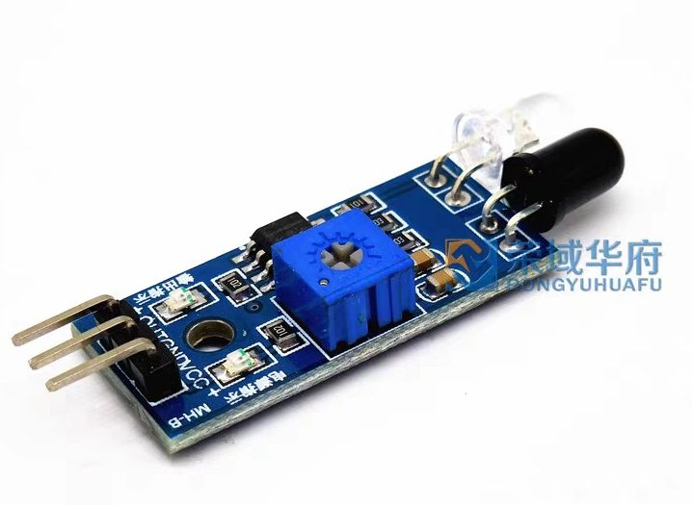
硬件设计
本次毕设所用到的传感器是红外对管传感器，。其具有一对红外线发射与接收管，发射管发射出一定频率的红外线，当前方遇到障碍物时，红外线反射回来被接收管接收，然后经过比较器电路处理，传感器上方绿色指示灯就会亮起来，同时输出接口输入一个低电平信号。单片机检测到该信号后经过串口把信号发射给电脑，python经过加载的pyserial模块来获取信号，进而操纵游戏
徐东圣
翻译汇报

Slide 8
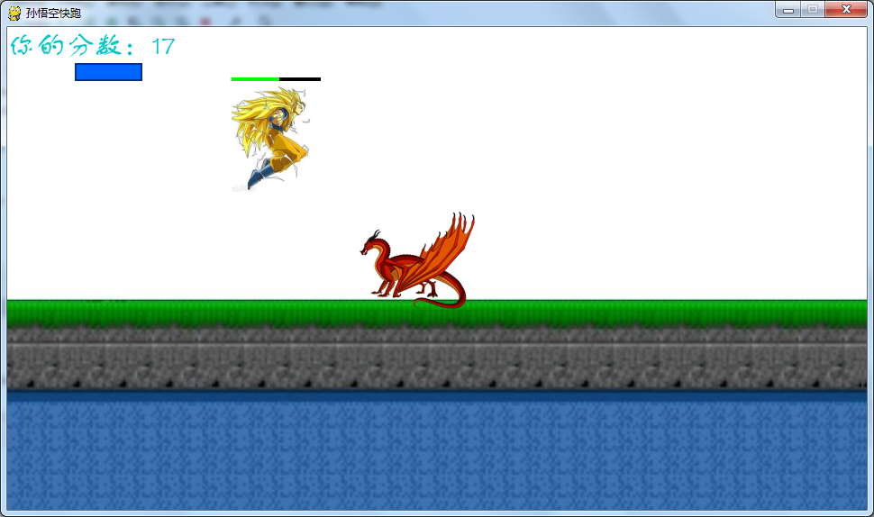
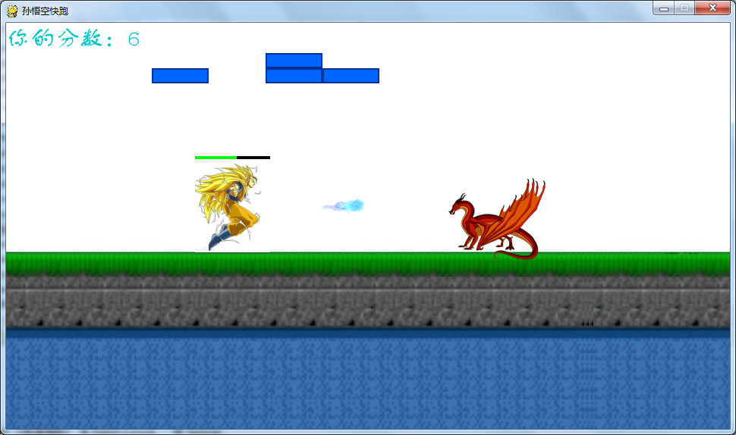
测试与运行
首先打开pycharm，加载程序文件以及相关图片素材。然后加载所必备的模块，比如pygame等。加载完模块就可以直接运行main.py程序。
当敲击空格键时，游戏角色孙悟空就会跳起来。如下图所示。
当接上检测模块和单片机，正常运行后，在传感器前面跳起，游戏角色孙悟空也会跳起。当敲击字母b键，孙悟空就会发射技能波，可以消灭前方障碍物。
徐东圣
翻译汇报

Slide 9
总结与归纳
由于有C语言基础，我学习python的过程不算太艰辛，一步步跟着B站小甲鱼学python。在这几个月里，我学到很多关于编程的知识。不仅初步掌握了一门新的语言，而且还慢慢领悟到了模块化编程的思想。慢慢的，我也养成了敲代码前先画一下流程图这个习惯，我对python的各种函数库也有了更多的了解，调用函数也越来越得心应手，甚至敲代码的速度越来越快了。这些都是我本次毕业设计的收获，我相信这些知识会让我现在乃至将来受益匪浅。
徐东圣
翻译汇报

Slide 10
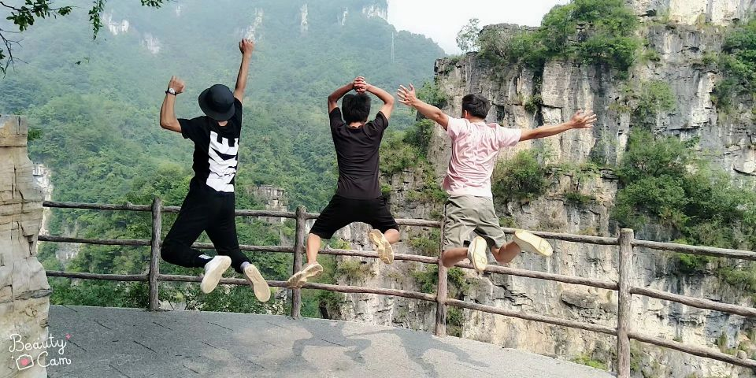
感谢老师同学三年半的陪伴

